Slide 1

5. foglalkozás
A levegő

Slide 2
Weöres Sándor: Honnan jön a szél?
Honnan jön? Senki se tudja, azt se, merre visz az útja, kéményeken furulyáz, tőle lobban a parázs, hátán felhő lovagol, nád előtte meghajol, a fák róla beszélnek, minek hívják, no: szélnek.

Slide 3
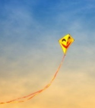
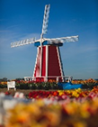
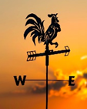
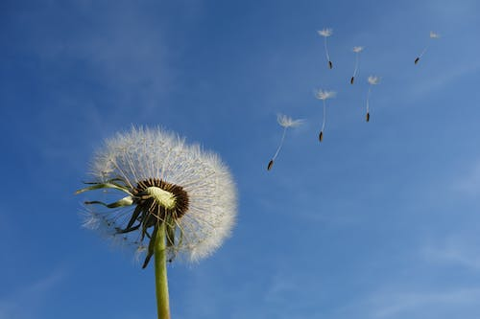
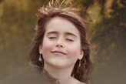
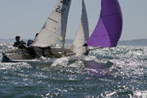
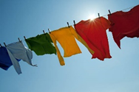
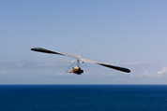
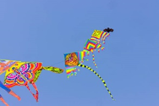
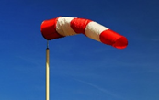
Hogyan kapcsolódnak a képek a szélhez?

Slide 4
A szél és nap
Vitatkozott egy időben a Szél a Nappal. Azon folyt a vita, hogy melyikük erősebb. Egyszer azután azt mondta a Nap Szélnek: Tegyünk próbát, amott me gy egy köpenyeges ember, próbálkozzunk meg rajta, melyikünk az erősebb, melyikünk veszi le válláról a köpenyeget. Hozzáfogott először a Szél, megragadta az ember gallérját, tépte, cibálta, előre-hátra a köpenyeget, de mentül erősebben rángatta, a szegény ember annál erősebben burkolta bele magát, s nem engedte elvetetni a köpenyeget. Mikor aztán a Szél hasztalan kifárasztotta magát, akkor hozzáfogott a Nap: elkezdett mosolyogni az utasra melegen, mindig melegebben. A jámbor lassanként kiburkolta magát a köpenyegből, azután levetette egészen, később levetette a kabátját és a mellényét is. - Látod - mondogatta a Nap a Szélnek -, hogy én erősebb vagyok, mint te? (magyar népmese)

Slide 5
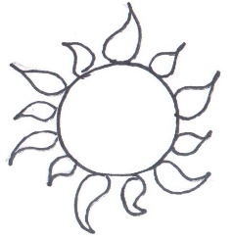
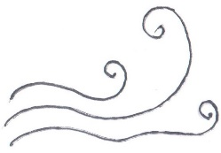
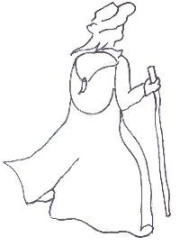

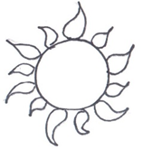
Egészítsd ki a hiányzó rajzokkal a Sudokut! Minden sorban és oszlopban egy kép csak egyszer szerepelhet.

Slide 6
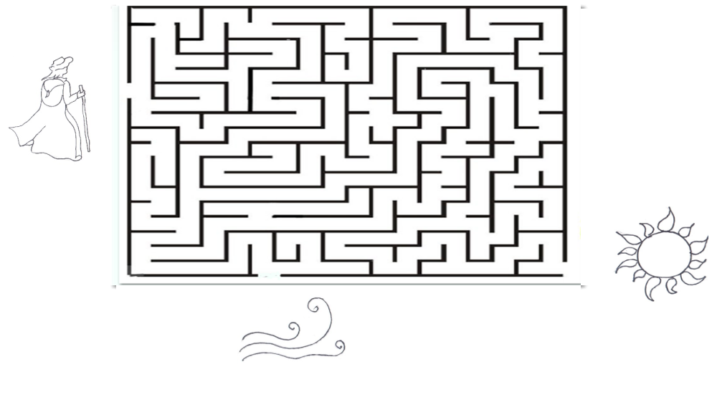
Ki vette le a vándor köpenyét? Vezesd ahhoz a szereplőhöz!

Slide 7
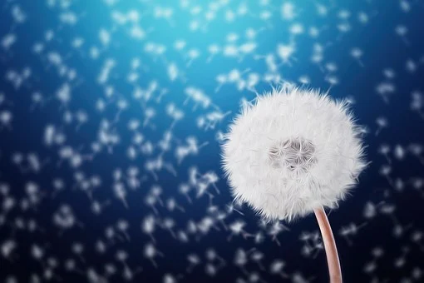
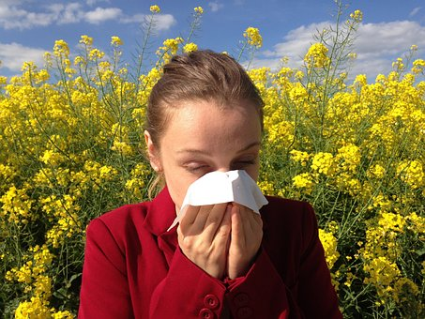
A virágport, azaz a pollent, a szél vagy a rovarok szállítják egyik virágról a másikra. A szél porozza meg például a diófák és a mogyoró nővirágait.

